Slide 1
Citirea plăcilor de înmatriculare
Obiective:
Segmentarea plăcii (plăcilor) de înmatriculare
Segmentarea literelor din placă
Citirea literelor
Extragerea altor informații utile
Studenți:
Miron Alexandru 1308B
Chelarașu Elena 1308B
Profesor:
Marius Gavrilescu
Github: PI Proiect

Slide 2
Metode existente
Machine learning pentru detecția plăcuțelor
  Metodă versatilă, dar trebuie de antrenat un model
  Nu ține de Prelucrarea Imaginilor :(
OCR pentru plăcuțe
  Tesseract v3 - metodă clasică de detecție a caracterelor
  Tesseract v4 - neural net
  Vom opta pentru implementarea proprie
Vezi topicul pe GitHub

Slide 3
Cum identificăm o placă, o literă?
Conturul e un dreptunghi
Proporții bine definite
  Cel puțin pentru aceeași familie de plăcuțe
  Ne propunem să identificăm plăcuțe din UE
Are text negru pe fundal alb
Fiecare literă din text e un contur
  Cel puțin pentru fontul DIN 1451 (Mittelschrift)

Slide 4
Algoritmi folosiți?
Simplificarea contururilor
  De la sute de puncte, reducem la zeci sau unități
  Contururile de 4 puncte pot fi plăci
Detecția literelor - ”distanță” între imagini
  Distanță după pixeli
  Distanță după gradient (magnitudine, orientație)

Slide 5
Probleme la detecție?
Plăcile pot fi diferite față de model
  Pot fi distorsionate: rotații, ”skew”, zgomot
  Pot avea alți parametri: culori, font, proporții
    Vezi plăci din SUA vs plăci din UE
    Alfabete diferite: latin, chirilic, grec, chinez, etc.
  Pot avea elemente în plus
    Pot induce erori la detecție
    Vezi plăcile din state diferite din SUA

Slide 6
Direcții de dezvoltare, Concluzii
Detecția plăcilor rotite, distorsionate
Corecția distorsiunilor
Criteriu mixt pentru citirea literelor
Sporirea acurateței generale
Suport pentru alte fonturi
Suport pentru alte tipuri de plăci
Algoritmii simpli sunt sensitivi la schimbări
Elaborarea unui algoritm flexibil cere metode complexe de prelucrarea a imaginilor

Slide 7
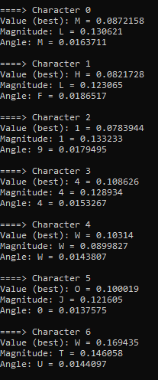
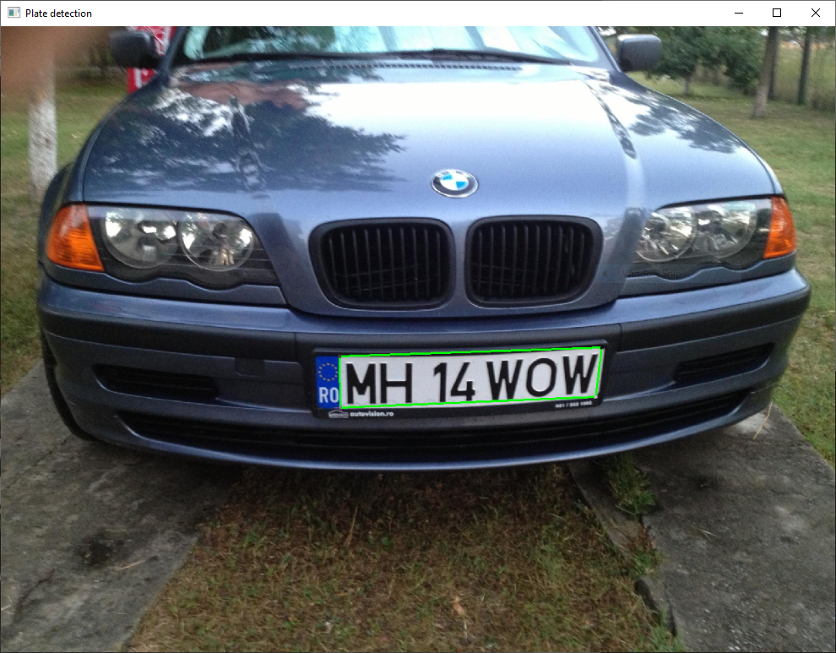
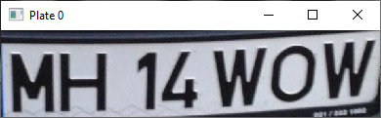
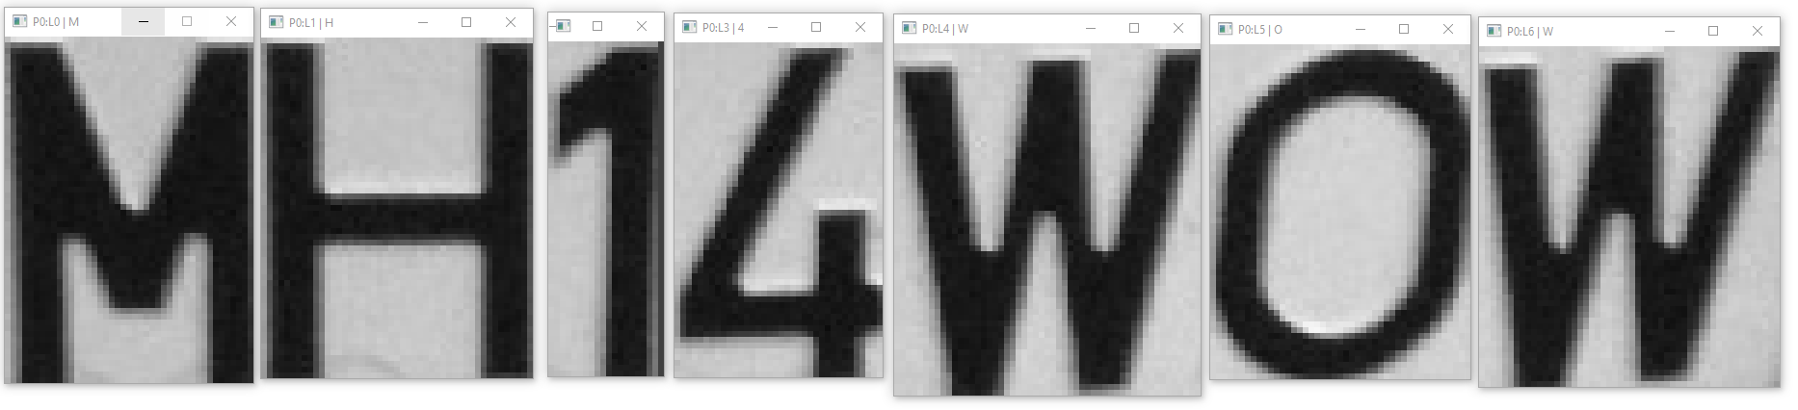
Rezultate

